Slide 1
SEL0364 – Controle não linear aplicado
Ciclos – Limite
Aluno: Rafael Augusto Mariano
Professora: Vilma Alves Oliveira

Slide 2
O que é Ciclo – limite ?
Um Ciclo – limite é uma trajetória fechada e isolada que pode aparecer no retrato de fase dos sistemas não lineares.

Slide 3
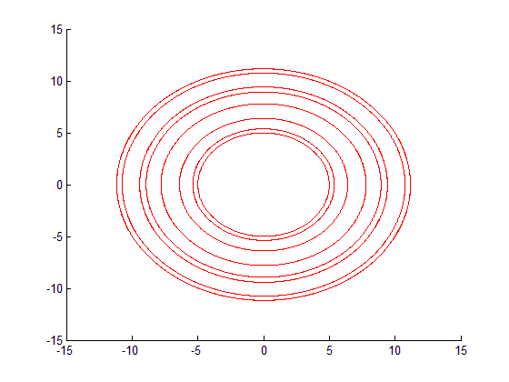
Trajetória fechada não isolada

Slide 4
Ciclo-Limite x Trajetória Fechada
Pêndulo sem atrito
      Amplitude depende das condições iniciais.
      Condições iniciais infinitesimalmente próximas geram trajetórias infinitesimalmente próximas.
Trajetórias vizinhas ao ciclo-limite se afastam ou se aproximam do ciclo

Slide 5
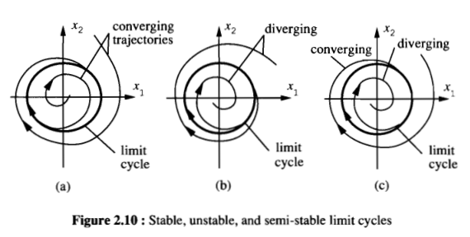
Tipos de ciclo-limite

Slide 6
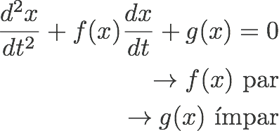

Oscilador de Van der Pol
Caso particular da equação de Liénard:
Equação diferencial do Oscilador de Van der Pol:

Slide 7

Oscilador de Van der Pol
Passando o sistema para espaço de estado temos:
$$\begin{aligned}x_{1}=x \\ \begin{aligned}x_{2}=\frac{dx}{dt} \\ \end{aligned}\end{aligned}$$

Slide 8

Oscilador de Van der Pol
Passando o sistema para espaço de estados temos:

Slide 9
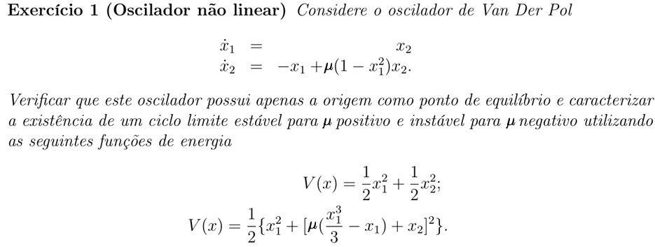

Slide 10

Um único ponto de equilíbrio na origem
$$f\left({x_{1},x}_{2}\right)=0$$

Slide 11



Linearização e autovalores
Matriz jacobiana do sistema no ponto (0,0):

Slide 13
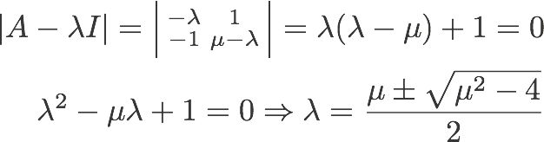
Linearização e autovalores
Autovalores:

Slide 14
Análise Auto-Valores
µ≥ 2: Dois autovalores reais e positivos (nó instável).
0<µ<2 : Dois autovalores com parte real positiva e e parte imaginaria (foco instável)
µ =0: Dois autovalores puramente imaginários (centro).
-2<µ<0: Dois auto valores com real negativa e parte imaginaria (foco estável).
µ≤-2: Dois autovalores reais e negativo (nó estável).

Slide 15
µ = 0
Autovalores puramente imaginários
Centro

Slide 16
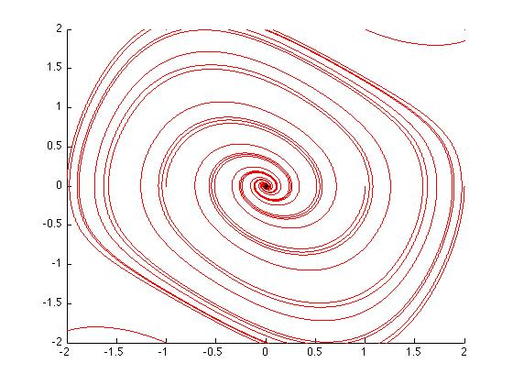
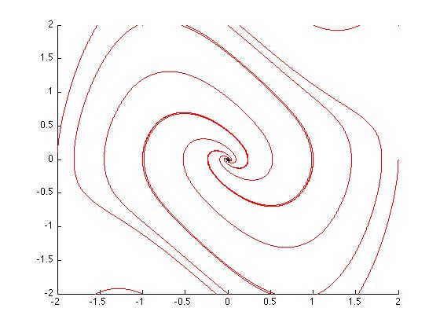
µ ≤0
Origem estável e ciclo limite instável
µ <0: parte real negativa
µ = -0.5
µ = -1.5

Slide 17
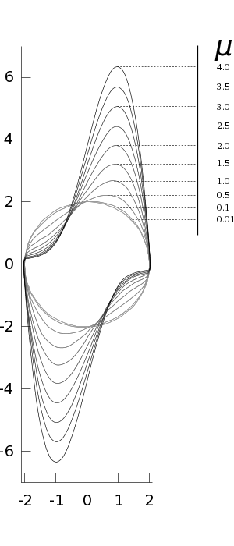
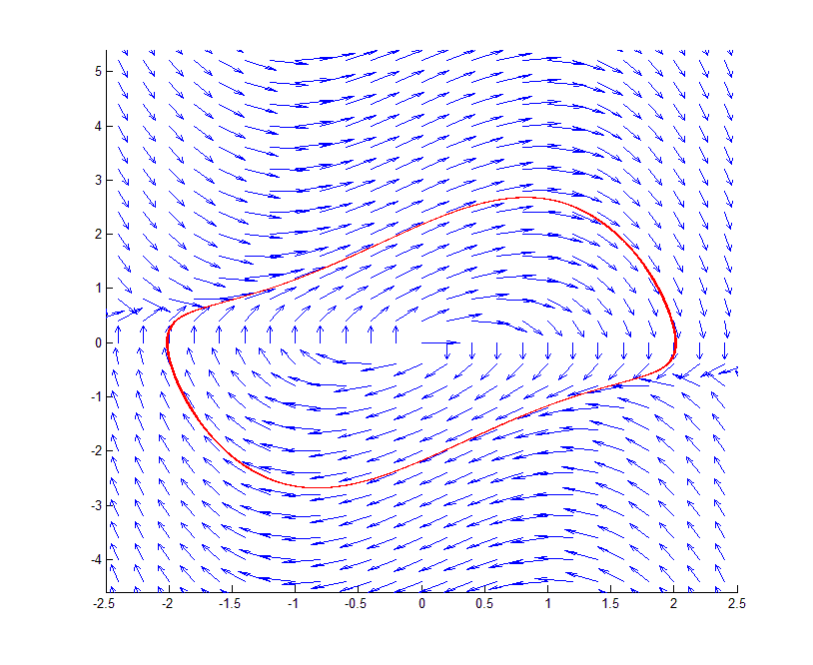
μ > 0
Ciclo limite estável;
μ > 2 - Puramente real e positivo;
0<μ<2 - Parte real positiva e parte
imaginária.

Slide 18

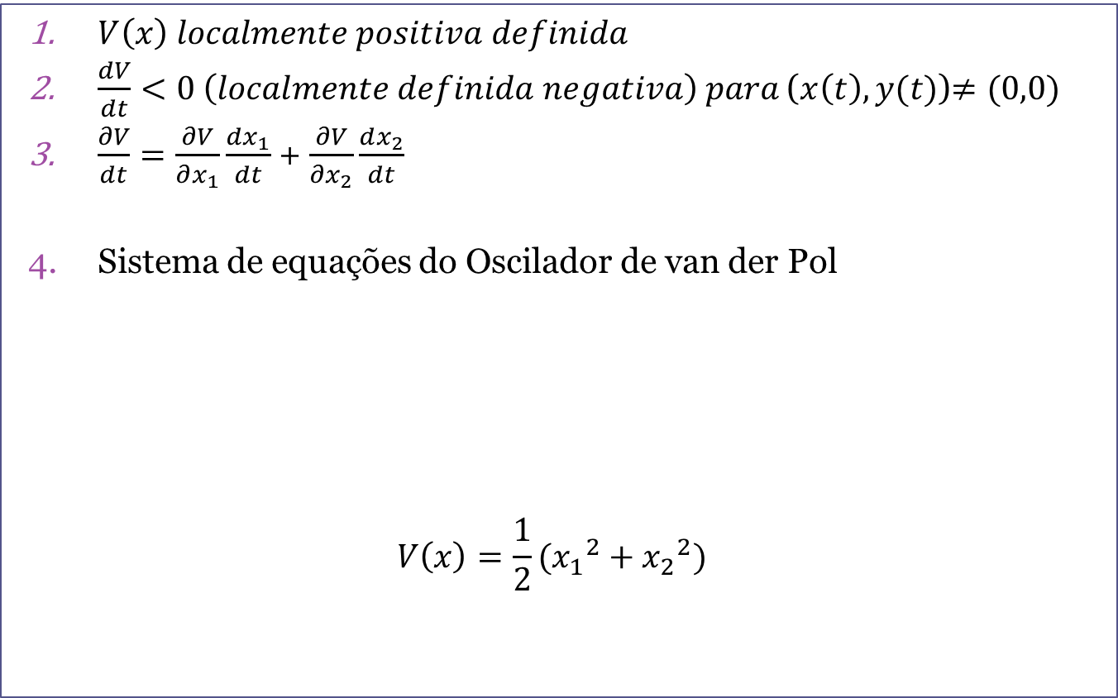
Método direto de Lyapunov
$V\left(x\right) localmente positiva definida$
$\frac{dV}{dt}<0 \left(localmente definida negativa\right) para$($x\left(t\right),y(t)$)$≠(0,0)$
$\frac{∂V}{dt}=\frac{∂V}{∂x_{1}}\frac{dx_{1}}{dt}$ + $\frac{∂V}{∂x_{2}}\frac{dx_{2}}{dt}$
Sistema de equações do Oscilador de van der Pol
$$V\left(x\right)=\frac{1}{2}({x_{1}}^{2}+{x_{2}}^{2})$$
$$\left\{\begin{aligned}\frac{dx}{dt}=x_{2} \\ \frac{dx_{2}}{dt}\text{ =}−μ\left(x^{2}−1\right)x_{2}−x_{1} \end{aligned}\right.$$

Slide 19


$$V\left(x\right)=\frac{1}{2}({x_{1}}^{2}+{x_{2}}^{2})$$
$\frac{∂V}{dt}=\frac{∂V}{∂x_{1}}\frac{dx_{1}}{dt}\text{ + }\frac{∂V}{∂x_{2}}\frac{dx_{2}}{dt}=x_{1}x_{2}−{μx_{2}^{}}^{2}\left({x_{1}}^{2}−1\right)−x_{1}x_{2}$
$$\frac{∂V}{dt}= {− μx_{2}}^{2}\left({x_{1}}^{2}−1\right)$$
$$\left\{\begin{aligned}\frac{dx}{dt}=x_{2} \\ \frac{dx_{2}}{dt}\text{ =}−μ\left({x_{1}}^{2}−1\right)x_{2}−x_{1} \end{aligned}\right.$$

Slide 20
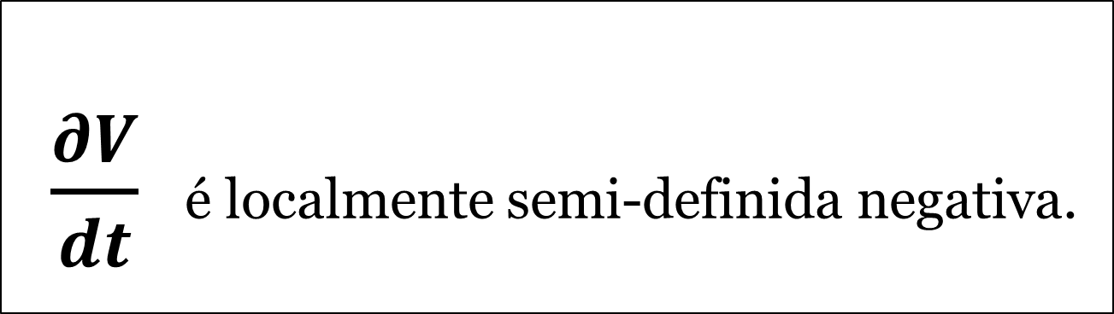
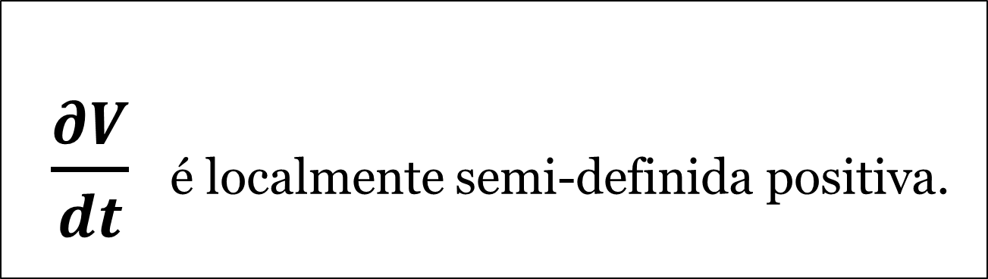


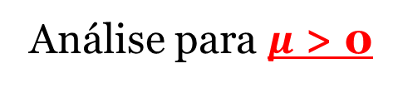
Análise para $μ$ > 0
$\frac{∂V}{dt}$ é localmente semi-definida positiva.
$$\left|x\right|<1$$
$\frac{∂V}{dt}$ é localmente semi-definida negativa.
$$\left|x\right|>1$$

Slide 21
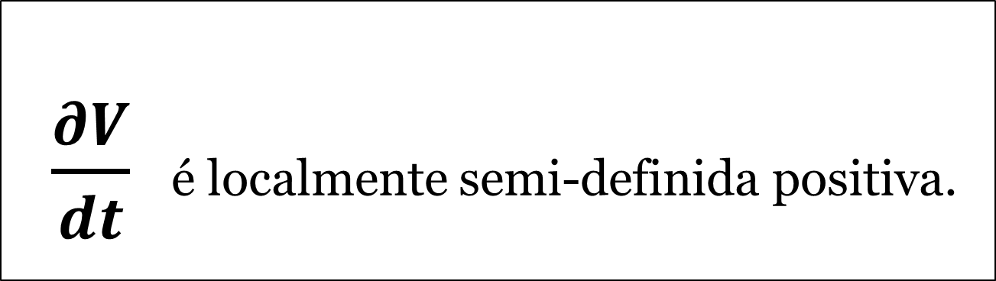
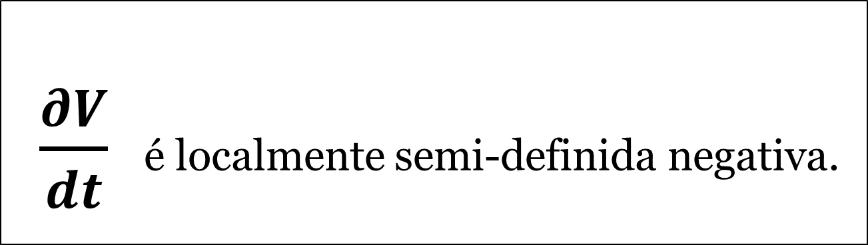
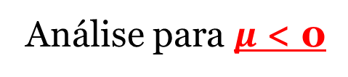
Análise para $μ$ < 0
$\frac{∂V}{dt}$ é localmente semi-definida negativa.
$$\left|x\right|<1$$
$\frac{∂V}{dt}$ é localmente semi-definida positiva.
$$\left|x\right|>1$$

Slide 22
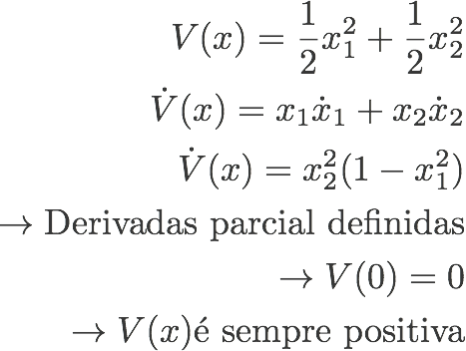
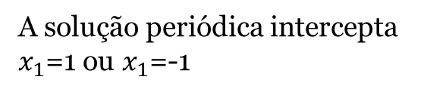
Segundo método de Lyapunov
Utilizando as equações de energia podemos mostrar o valor de μ que o sistema tem que assumir para que exista um ciclo limite estável:
A solução periódica intercepta
$x_{1}$=1 ou $x_{1}$=-1

Slide 23
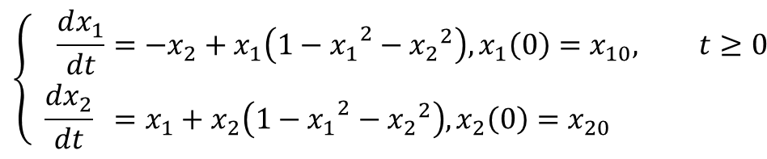
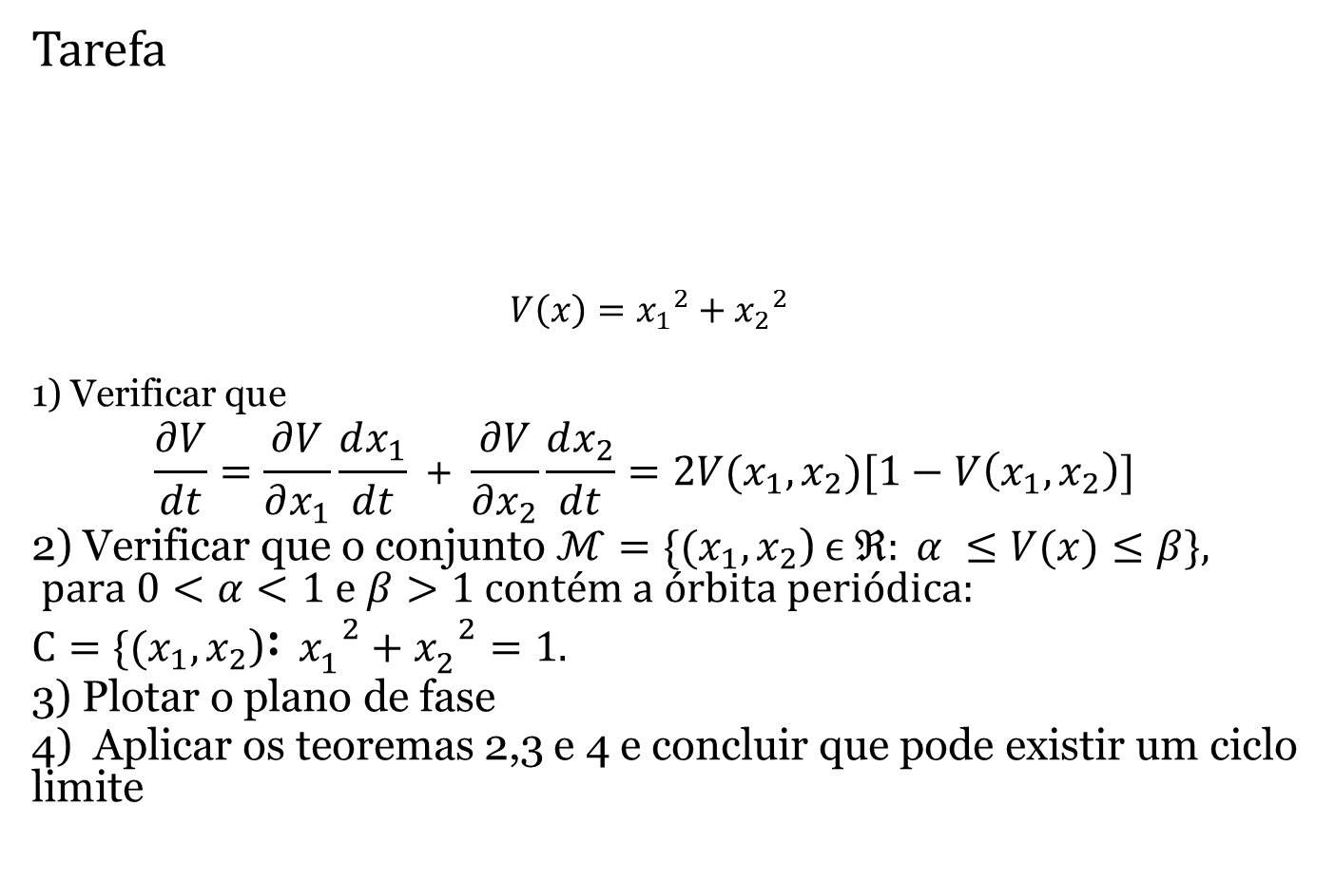
Tarefa
$$V\left(x\right)={x_{1}}^{2}+{x_{2}}^{2}$$
1) Verificar que
$$\frac{∂V}{dt}=\frac{∂V}{∂x_{1}}\frac{dx_{1}}{dt}\text{ + }\frac{∂V}{∂x_{2}}\frac{dx_{2}}{dt}={2V(x}_{1},x_{2})[1−V\left(x_{1},x_{2}\right)]$$
2) Verificar que o conjunto $ℳ=\{{(x}_{1},x_{2}$)$ϵ ℜ: α ≤V(x)≤β\}, para 0<α<1 e β>1 contém a órbita periódica:$
$C=\{{(x}_{1},x_{2}$)$:{x_{1}}^{2}+{x_{2}}^{2}=1.$
3) Plotar o plano de fase
4) Aplicar os teoremas 2,3 e 4 e concluir que pode existir um ciclo limite
$$\left\{\begin{aligned}\frac{dx_{1}}{dt}={−x}_{2}+x_{1}\left({{1−x}_{1}}^{2}−{x_{2}}^{2}\right), x_{1}\left(0\right)=x_{10}, t≥0 \\ \frac{dx_{2}}{dt} =x_{1}+x_{2}\left({{1−x}_{1}}^{2}−{x_{2}}^{2}\right),x_{2}\left(0\right)=x_{20} \end{aligned}\right.$$

